Slide 1




MAF дэмжлэгт төсөл
"УЛААНБААТАР ХОТЫН ОРОН СУУЦНЫ ЭРЧИМ ХҮЧНИЙ ҮР АШГИЙГ ДЭЭШЛҮҮЛЭХ НЬ" ТӨСЛИЙН ХЭРЭГЖИЛТ, САНХҮҮЖИЛТ, ЦААШИД АВАХ АРГА ХЭМЖЭЭ
УЛААНБААТАР ХОТЫН ЕРӨНХИЙ МЕНЕЖЕР БӨГӨӨД ЗАХИРАГЧИЙН АЖЛЫН АЛБАНЫ ДАРГА Г.БАТЗОРИГ

Slide 2


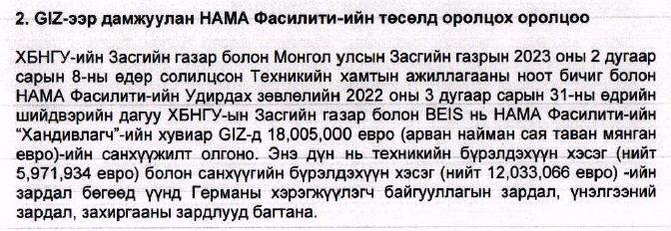

“УЛААНБААТАР ХОТЫН ОРОН СУУЦНЫ ЭРЧИМ ХҮЧНИЙ ҮР АШГИЙГ ДЭЭШЛҮҮЛЭХ НЬ” ТӨСӨЛ
ТӨСЛИЙН ЗОРИЛГО
1
Хамтран санхүүжүүлэгч | Санхүүжилтийн хэмжээ
MAF (NAMA) олон улсын байгууллага | 18 сая евро
БХБЯ (хуучин нэрээр) | 8 сая евро
УБЗАА | 6.5 сая евро
Нийт | 32.5 сая евро
Дулааны техникийн шинэчлэлт (ДТШ)-ийн томоохон хэмжээний хөтөлбөрийг "Үсрэлт"-тэйгээр эхлүүлж, эрчим хүчний хэмнэлттэй хөрөнгө оруулалтыг нэмэгдүүлэх зах зээлийн нөхцлийг бүрдүүлнэ.
2
ДТШ-ийн урьдчилсан зардлыг нөхөхөд туслах санхүүгийн механизмыг бий болгож, сэргээн засварлах ажлыг өргөжүүлэхийн тулд төрийн болон хувийн хэвшлийн санхүүжилтийг дайчлах
ТӨСЛИЙН ХУГАЦАА 2022-2027 = 5 ЖИЛ
3
Орон сууцны дулааны хэрэгцээг бууруулах замаар хүлэмжийн хийн ялгарлыг бууруулна.

Slide 3
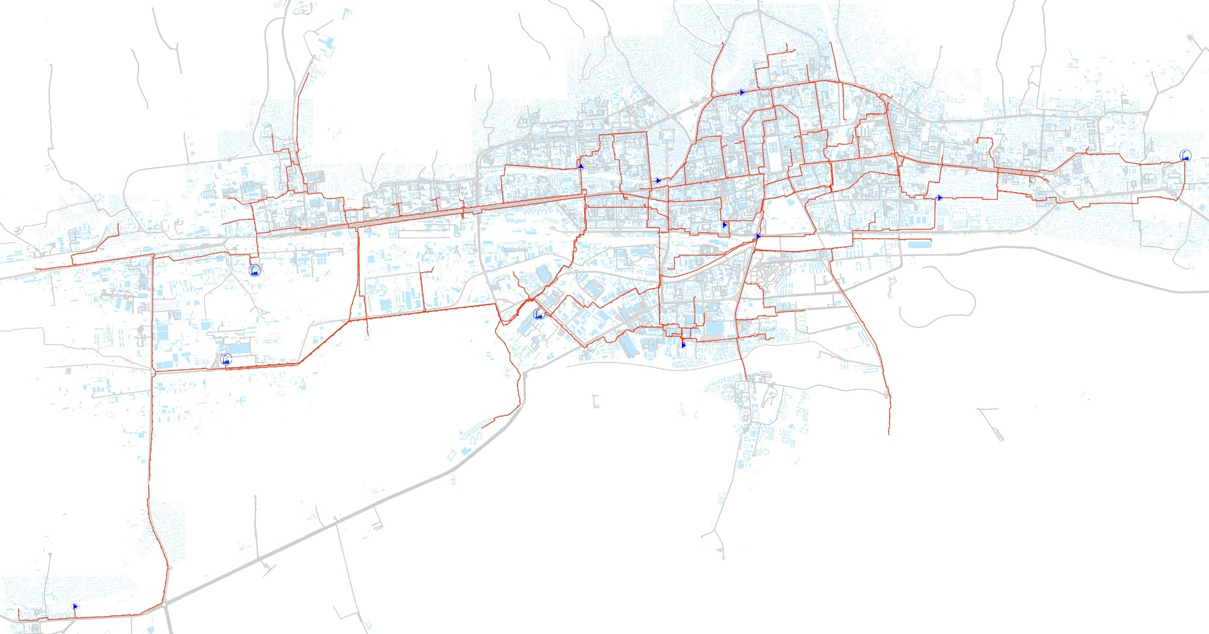

Чингэлтэй /3.3%/
Блокын тоо | 12 ш
Дулаалах блок | 12 ш
Нийт ачаалал | 1.98 Гкал.ц
Дулаалсны дараах | 1.23 Гкал.ц
Хөнгөлөх ачаалал | 0.75 Гкал.ц
/Төслөөр 375 блок дулаалснаар/
Станцаас хөнгөлөх
Сүхбаатар /3.3%/
Блокын тоо | 97 ш
Дулаалах блок | 14 ш
Нийт ачаалал | 16.23 Гкал.ц
Дулаалсны дараах | 15.48 Гкал.ц
Хөнгөлөх ачаалал | 0.75 Гкал.ц
Баянгол /30%/
Блокын тоо | 361 ш
Дулаалах блок | 112 ш
Нийт ачаалал | 68.17 Гкал.ц
Дулаалсны дараах | 61.39 Гкал.ц
Хөнгөлөх ачаалал | 6.78 Гкал.ц
Баянхошуу
Сонгинохайрхан /30%/
Блокын тоо | 234 ш
Дулаалах блок | 112 ш
Нийт ачаалал | 41.1 Гкал.ц
Дулаалсны дараах | 34.32 Гкал.ц
Хөнгөлөх ачаалал | 6.78 Гкал.ц
Дэнжийн 1000
Ханын материал
IV хороолол
VI хороолол
XI хороолол
XII хороолол
Суурилагдсан хүчин чадал: 300 Гкал.ц
Нийт блок: 262 ш
Дулаалах орон сууцны тоо: 112 ш
Хөнгөлөгдөх ачаалал: 6.78 Гкал.ц
III хороолол
12 Блок
30 Блок
23 Блок
XV хороолол
XVI хороолол
XXI хороолол
202 Блок
93 Блок
65 Блок
69 Блок
Нефть
79
Блок
I хороолол
77 Блок
Амгалан ДС
39 Блок
II хороолол
XIII хороолол
Цэргийн хотхон
155 Блок
55 Блок
V хороолол
X хороолол
67 Блок
Таван шар
Баянзүрх /30%/
Блокын тоо | 262 ш
Дулаалах блок | 112 ш
Нийт ачаалал | 49.27 Гкал.ц
Дулаалсны дараах | 42.49 Гкал.ц
Хөнгөлөх ачаалал | 6.78 Гкал.ц
УБТЗ-ын 2-р анги
Суурилагдсан хүчин чадал: 60 Гкал.ц
Нийт блок: 42 ш
Дулаалах орон сууцны тоо: 42 ш
Хөнгөлөгдөх ачаалал: 2.71 Гкал.ц
БӨҮР
Баянмонгол хороолол
Монос
XIX хороолол
47 Блок
ДЦС-2 ХК
Солонго хороолол
Суурилагдсан хүчин чадал: 1373 Гкал.ц
Нийт блок: 601 ш
Дулаалах орон сууцны тоо: 205 ш
Хөнгөлөгдөх ачаалал: 12.35 Гкал.ц
Суурилагдсан хүчин чадал: 585 Гкал.ц
Нийт блок: 108 ш
Дулаалах орон сууцны тоо: 16 ш
Хөнгөлөгдөх ачаалал: 0.75 Гкал.ц
Сонсголон
ДЦС-4 ХК
ДЦС-3 ХК
Бага тэнгэр
Зайсан
Их тэнгэр
Яармаг
Хан уул /3.3%/
Блокын тоо | 47 ш
Дулаалах блок | 13 ш
Нийт ачаалал | 4.41 Гкал.ц
Дулаалсны дараах | 3.66 Гкал.ц
Хөнгөлөх ачаалал | 0.75 Гкал.ц
Тайлбар: Уг төслөөр дулаалах 375 блок /67.0 Гкал.ц/ барилгыг дүүрэг хорооны хүн амжиргааны зардлыг харгалзан БЗД-112, БГД-112, СХД-112 блок барилга /30 хувиар/, бусад дүүрэгт 39 блок барилга /10 хувиар/ дулаалахаар тооцсон. Үр дүнд:
АДС сүлжээнд 112 блок дулаалж 6.78 Гкал.ц,
ДЦС-2 сүлжээнд 42 блок дулаалж 2.71 Гкал.ц,
ДЦС-3 сүлжээнд 16 блок дулаалж 0.75 Гкал.ц,
ДЦС-4 сүлжээнд 205 блок дулаалж 12.35 Гкал.ц нийтдээ 22.6 Гкал.ц-н дулааны эрчим хүчний ачаалал хөнгөлөгдөхөөр урьдчилсан тооцоо гарч байна.
Буянт-Ухаа хороолол
Нүхтийн ам
Нисэх

Slide 4
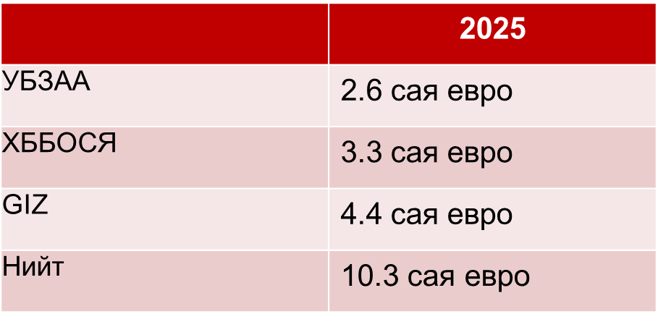
Төслийн хүрээнд угсармал хийцтэй барилгын 375 блокын дулаан техникийн шинэчлэлд хамруулж, хүлэмжийн хийн ялгаруулалтыг 219,553 tCO2e-ээр бууруулах, дулаан техникийн шинэчлэлийн урьдчилсан зардлыг нөхөхөд туслах эргэлтийн санг байгуулах, сэргээн засварлах ажлыг өргөжүүлэхийн тулд төрийн болон хувийн хэвшлийн санхүүжилтийг татан оролцуулах юм.
ТӨСЛИЙН ХЭРЭГЖҮҮЛЭХ ЭРХ ЗҮЙН АКТ, ХЭРЭГЖИЛТ
2022.III.30-ны 38 тоот шийдвэрээрээ NAMA (MAF) фасалити байгууллага нь GIZ-ийг NAMA фасалитигийн буцалтгүй тусламжийн хөрөнгийг хүлээн авагч, төслийг хэрэгжүүлэгч байгууллагаар тодорхойлсон. Төслийг тусгайлсан нөхцөл, шаардлагын хүрээнд DPP буюу төслийн бэлтгэл ажлыг эхлүүлж санхүүжилтийн хэмжээг нь тодорхойлсон болно.
2023 оны I сард БХБ-ын сайдын тушаалаар ТУХ байгуулагдсан
2023.II сард Засгийн газар хоорондын НОТ бичиг солилцсон
2023.II.10 Төсөл хэрэгжүүлэх гэрээ байгуулагдсан БХБЯ, УБЗАА, GIZ
2023.VIII. Буцлалтгүй тусламжийн гэрээ (2024.II.29)
2023.X.28. Суурь гэрээ байгуулагдсан (БХБЯ, УБЗАА, ЭХЗХ, GIZ, ОСНААУГ-ыг хооронд)
2024.XII сард MAF-ийн эхний санхүүжилтээр 298ш дулааны тоолуурыг ОСНААУГ-ийн харьяа орон сууцнуудад суурилуулсан. (одоогоор хөрөнгөд бүртгэгдээгүй байгаа)
2024.X сард Төслийн анхны загвар байр НЗДТГ-ын санхүүжилтээр БЗД-ийн 41 дүгээр хороонд дулаалж эхэлсэн
2025.I.30-нд Төслийн Удирдах хорооны хурлаар 2025 онд барилгын дулаалгад зарцуулах санхүүжилт 10,3 сая евро байхаар баталсан.
2025.II.27-ны Төслийн Удирдах хорооны хурлаар 2025 оны үйл ажиллагааны төлөвлөгөөг баталж, эргэн төлөлтийн хувилбарыг хэлэлцсэн.

Slide 5
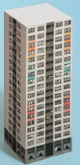

БАРИЛГЫН ЭРЧИМ ХҮЧНИЙ ХЭМНЭЛТИЙГ ДЭМЖИХ ХУРИМТЛАЛЫН ДАНСНЫ МӨНГӨНИЙ УРСГАЛ
2024 оны 6-р сарын Удирдах хорооны шийдвэрээр Барилгын эрчим хүчний үр ашгийг дэмжих байгууллага (БЭХҮАДБ) -г Улаанбаатар хотын Захирагчийн Ажлын Алба (УБЗАА)-нд байгуулахаар тогтоосон.
2025.01.30-ны Удирдах хорооны хурлаар БЭХҮАДБ-г 2025.06.30-ны дотор байгуулах хүртэл УБЗАА БЭХҮАДБ-ын үүргийг гүйцэтгэнэ
Донор байгууллагын нэмэлт санхүүжилт
Mitigation Action Facility байгууллагын буцлалтгүй тусламж
Эргэн төлөлт (OBR)
Дулаан-техникийн шинэчлэл(TTR)
Тендер
УБЗАА
(TTR)
УБ ЗАА-ны эхний санхүүжилт
Тендэр
Эрчим хүчний хэмнэлтийг мөнгөжүүлэх (MES)
БХБЯ-ны эхний санхүүжилт
БЭХХ-ийн дэмжих данс (BEEF)
Үндэсний болон донор байгууллагын санхүүжилт
(OBR)
(MES)
BEEF Manager: УБЗАА
Суурь гэрээ, 14-р зүйл:
"БЭХҮАДБ-ыг ЗАА-аас үүсгэн байгуулах буюу томилох хүртэл ЗАА нь энэхүү 14 дүгээр зүйлд заасан БЭХҮАДБ-ын үүргийг гүйцэтгэнэ."

Slide 6
EPS (Хөөсөнцөр) ба Эрдэс хөвөнгийн шинж чанарууд
EPS-ийн давуу талууд:
Хөнгөн жинтэй, барилгад өгөх ачаалал бага
Суурилуулахад хялбар
Эрдэс хөвөнтэй харьцуулахад хямд
EPS-ийн сул талууд:
Галд тэсвэргүй, шатамхай
Агаар нэвтрүүлэх чадвар багатай
Байгаль орчинд сөрөг нөлөөтэй
Чийг шингээх эрсдэлтэй
Шавьж, мэрэгч амьтад үүрлэх магадлалтай
Эрдэс хөвөнгийн давуу талууд:
Галд шатдаггүй
Маш сайн дуу тусгаарладаг
Агаар нэвтрүүлэх, чийг зохицуулах чадвартай
Байгаль орчинд ээлтэй
Эрдэс хөвөнгийн сул талууд:
EPS-ээс үнэтэй
EPS-ээс илүү хүнд жинтэй
Чийгнээс хамгаалах нэмэлт давхарга шаардана
Суурилуулалт нь илүү төвөгтэй
Суурилуулах явцад тоос үүсэх эрсдэлтэй

Slide 7
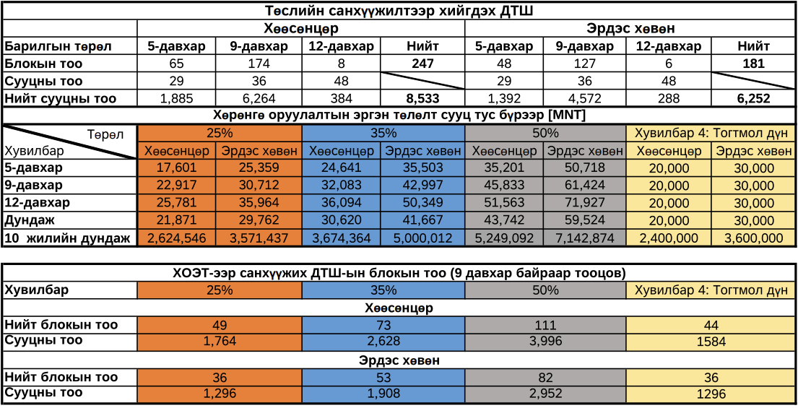
Төлбөрт шингээсэн эргэн төлөлтийн хувилбарууд

Slide 8
ХУРЛЫН ШИЙДВЭР:
Хот байгуулалт, барилга, орон сууцжуулалтын яам, Улаанбаатар хотын Захирагчийн ажлын алба, Германы хамтын ажиллагааны нийгэмлэг хооронд 2023 оны 03 дугаар сарын 14-нд байгуулсан “Төсөл хэрэгжүүлэх гэрээ” болон Төслийн удирдах хорооны 2025 оны 01 дүгээр сарын 30-ны өдрийн шийдвэрийн дагуу Улаанбаатар хотын Захирагчийн ажлын албанаас 2025 онд санхүүжих 2,6 сая евро буюу 9.282.000,0 (есөн тэрбум хоер зуун наян хоер сая) төгрөгийг Нийслэлийн Иргэдийн Төлөөлөгчдийн Хурлаар хэлэлцүүлэх Нийслэлийн 2025 оны төсвийн тодотголын төсөлд тусгаж, шийдвэрлүүлэхийг Нийслэлийн Засаг даргын Тамгын газрын Санхүү, хөрөнгө оруулалтын газрын дарга Л.Эрдэнэбадрахад
Төсөлд хамрагдаж дулаалагдсан орон сууцны айл өрхийн эргэн төлөлтийн хувь хэмжээг 25 хувь хүртэл төлөх саналыг Нийслэлийн Иргэдийн Төлөөлөгчдийн Хуралд өргөн мэдүүлж, хэлэлцүүлэхийг Улаанбаатар хотын Ерөнхий менежер бөгөөд Захирагчийн ажлын албаны дарга Г.Батзоригт тус тус үүрэг болгов” гэжээ.

Slide 9
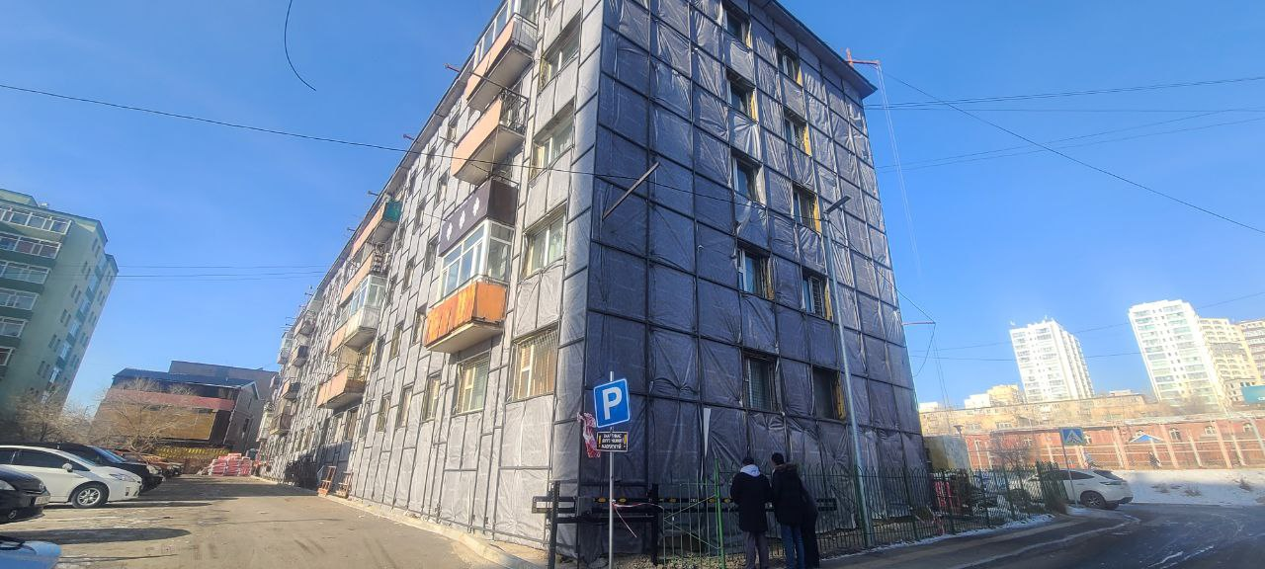
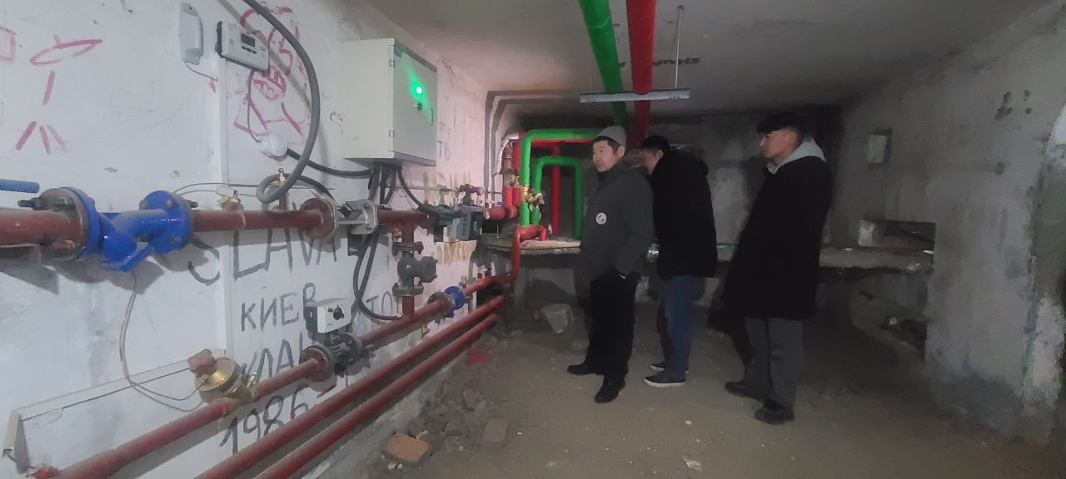
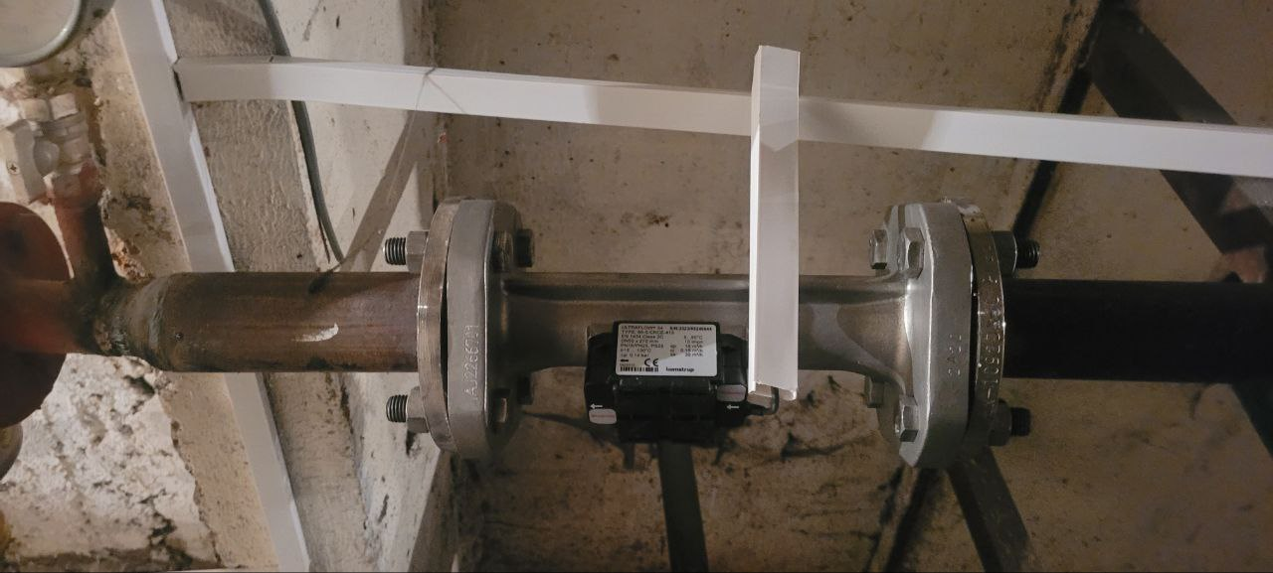
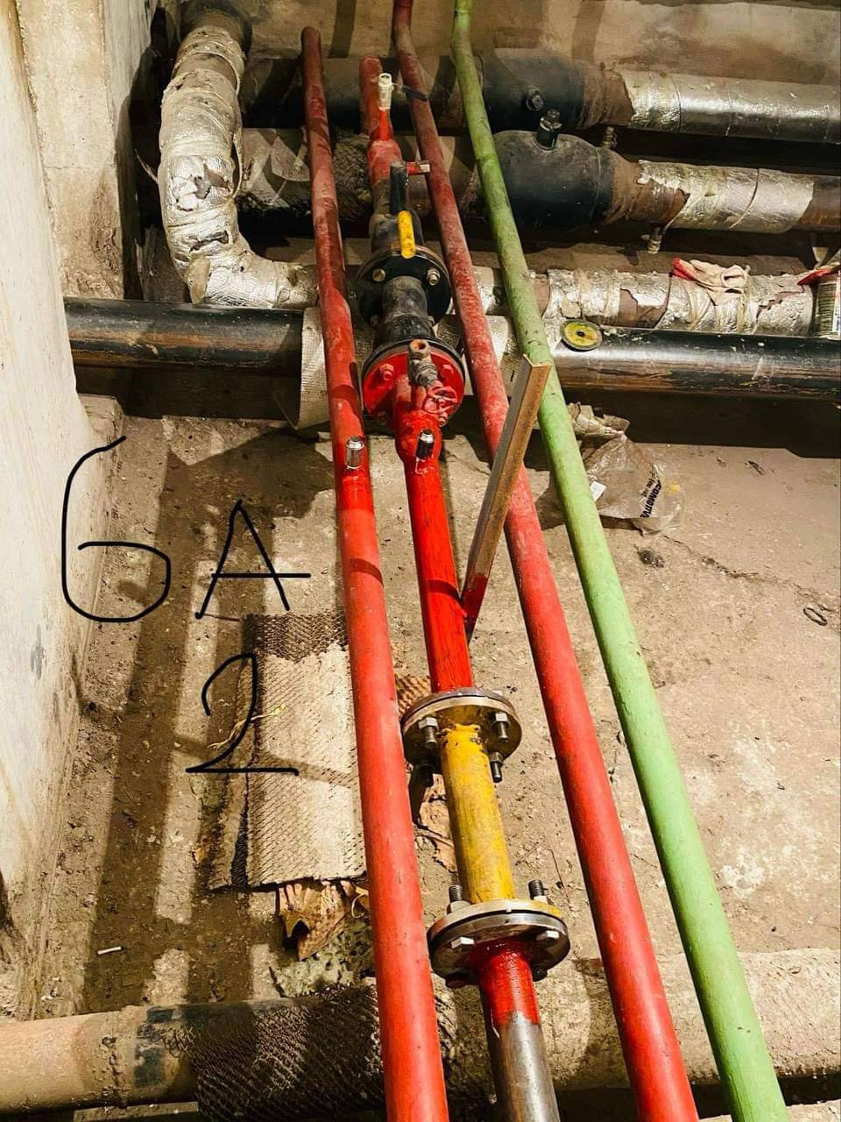
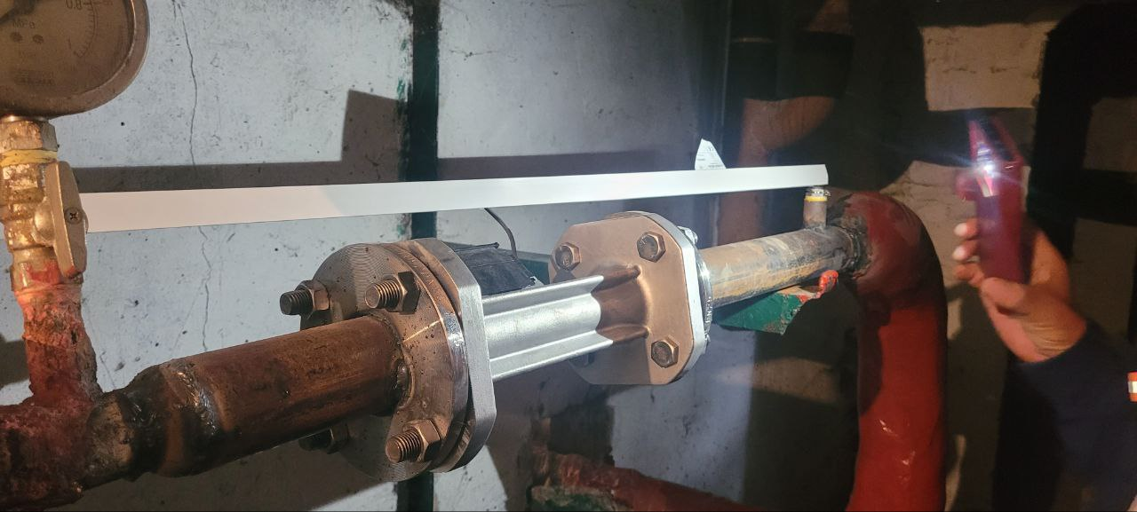
Гүйцэтгэл:

Slide 10
Чингэлтэй
Блокын тоо | 12 ш
Эзлэх хувь | 1.2%
Нийт ачаалал | 1.98 Гкал.ц
Дулаалсны дараах | 1.31 Гкал.ц
Хөнгөлөх ачаалал | 0.67 Гкал.ц
/Дулаалаагүй бүх 1013 блок дулаалснаар/
Станцаас хөнгөлөх
Сүхбаатар
Блокын тоо | 97 ш
Эзлэх хувь | 9.6%
Нийт ачаалал | 16.23 Гкал.ц
Дулаалсны дараах | 10.75 Гкал.ц
Хөнгөлөх ачаалал | 5.48 Гкал.ц
Баянгол
Блокын тоо | 361 ш
Эзлэх хувь | 35.6%
Нийт ачаалал | 68.17 Гкал.ц
Дулаалсны дараах | 45.16 Гкал.ц
Хөнгөлөх ачаалал | 23.01 Гкал.ц
Баянхошуу
Сонгинохайрхан
Блокын тоо | 234 ш
Эзлэх хувь | 23.1%
Нийт ачаалал | 41.1 Гкал.ц
Дулаалсны дараах | 27.23 Гкал.ц
Хөнгөлөх ачаалал | 13.87 Гкал.ц
Дэнжийн 1000
Ханын материал
IV хороолол
VI хороолол
XI хороолол
XII хороолол
Суурилагдсан хүчин чадал: 300 Гкал.ц
Нийт блок: 262 ш
Дулаалах орон сууцны тоо: 262 ш
Хөнгөлөгдөх ачаалал: 16.6 Гкал.ц
III хороолол
12 Блок
30 Блок
23 Блок
XV хороолол
XVI хороолол
XXI хороолол
202 Блок
93 Блок
65 Блок
69 Блок
Нефть
79
Блок
I хороолол
77 Блок
Амгалан ДС
39 Блок
II хороолол
XIII хороолол
Цэргийн хотхон
155 Блок
55 Блок
V хороолол
X хороолол
67 Блок
Таван шар
Баянзүрх
Блокын тоо | 262 ш
Эзлэх хувь | 25.9%
Нийт ачаалал | 49.27 Гкал.ц
Дулаалсны дараах | 32.64 Гкал.ц
Хөнгөлөх ачаалал | 16.63 Гкал.ц
УБТЗ-ын 2-р анги
Суурилагдсан хүчин чадал: 60 Гкал.ц
Нийт блок: 42 ш
Дулаалах орон сууцны тоо: 42 ш
Хөнгөлөгдөх ачаалал: 1.9 Гкал.ц
БӨҮР
Баянмонгол хороолол
Монос
XIX хороолол
47 Блок
ДЦС-2 ХК
Солонго хороолол
Суурилагдсан хүчин чадал: 1373 Гкал.ц
Нийт блок: 601 ш
Дулаалах орон сууцны тоо: 601 ш
Хөнгөлөгдөх ачаалал: 37.6 Гкал.ц
Суурилагдсан хүчин чадал: 585 Гкал.ц
Нийт блок: 108 ш
Дулаалах орон сууцны тоо: 108 ш
Хөнгөлөгдөх ачаалал: 5.0 Гкал.ц
Сонсголон
ДЦС-4 ХК
ДЦС-3 ХК
Бага тэнгэр
Зайсан
Их тэнгэр
Яармаг
Хан уул
Блокын тоо | 47 ш
Эзлэх хувь | 4.6%
Нийт ачаалал | 4.41 Гкал.ц
Дулаалсны дараах | 2.92 Гкал.ц
Хөнгөлөх ачаалал | 1.49 Гкал.ц
Тайлбар: Хотын хэмжээнд байгаа 1013 блок /181.2 Гкал.ц/ барилгыг 100 хувь дулаалахаар тооцсон. Үр дүнд:
АДС сүлжээнд 262 блок дулаалж 16.6 Гкал.ц,
ДЦС-2 сүлжээнд 42 блок дулаалж 1.9 Гкал.ц,
ДЦС-3 сүлжээнд 108 блок дулаалж 5.0 Гкал.ц,
ДЦС-4 сүлжээнд 601 блок дулаалж 37.6 Гкал.ц нийтдээ 61.1 Гкал.ц-н дулааны эрчим хүчний ачаалал хөнгөлөгдөхөөр урьдчилсан тооцоо гарч байна.
Буянт-Ухаа хороолол
Нүхтийн ам
Нисэх

Slide 11
УГСАРМАЛ ОРОН СУУЦНЫ БАРИЛГЫН ДУЛААН ТЕХНИКИЙН ШИНЭЧЛЭЛТ ХИЙСНЭЭР
ОСНААУГ-ын дулаан түгээх, дулаанаар зохицуулалттай хангах үйл ажиллагаанд 61.1 Гкал./цаг ачаалал чөлөөлснөөр УДДТ-н тоног төхөөрөмжид нөөц үүсэж, сүлжээний нэвтрүүлэх чадвар нэмэгдэж, хэрэглэгчийн гомдол багасч, дулааны эрчим хүчний чанар, хангамж сайжрах нөхцөл бүрдэх юм.
Дулаан-техникийн шинэчлэлт хийгдснээр УОС-ны барилгуудын нийлбэр дулааны ачаалал 120,02 Гкал/ц болж, барилгуудын дотор агаарын хэм 18^{о}С-ээс 22^{о}С болж ая тухтай байдал нэмэгдэж, хэрэглэгчдийн зүгээс тавих санал, гомдол буурахаар тооцоолсон.
63 ус дулаан дамжуулах төвийн хэрэглээ 61.15 Гкал/цаг буюу 16%-аар буурч, дулааны эрчим хүчний бодит хэмнэлтийг буй болгож чадна.
УОС-ыг хангадаг 63 ус дулаан дамжуулах төвөөс 33 ус дулаан дамжуулах төвийн Ф80-350 мм хүртэлх нийт 14.2 км шугам сүлжээний нэвтрүүлэх чадвар хүрэлцээгүй байна. Дулаан-техникийн шинэчлэлийн хүрээнд ачаалал 16%-р буурснаар 8.5 км шугам сүлжээний нэвтрүүлэх чадвар хүрэлцээтэй болно.
63 ус дулаан дамжуулах төвөөс 3 ус дулаан дамжуулах төвийн ялтсан дулаан солилцуурын хүчин чадал хүрэлцээгүй, 21 төвийн ялтсан дулаан солилцуурын хүчин чадал нөөцгүй байгаа бөгөөд дулаалга хийснээр ялтсан дулаан солилцуурт 10-20% хүртэл нөөц бүрдэнэ.

